Slide 1


Davies Kouakou
02/07/22026

Slide 2
Les Plus Beaux Logis de Paris
Partie 1 : Modèle prédictif

Slide 3
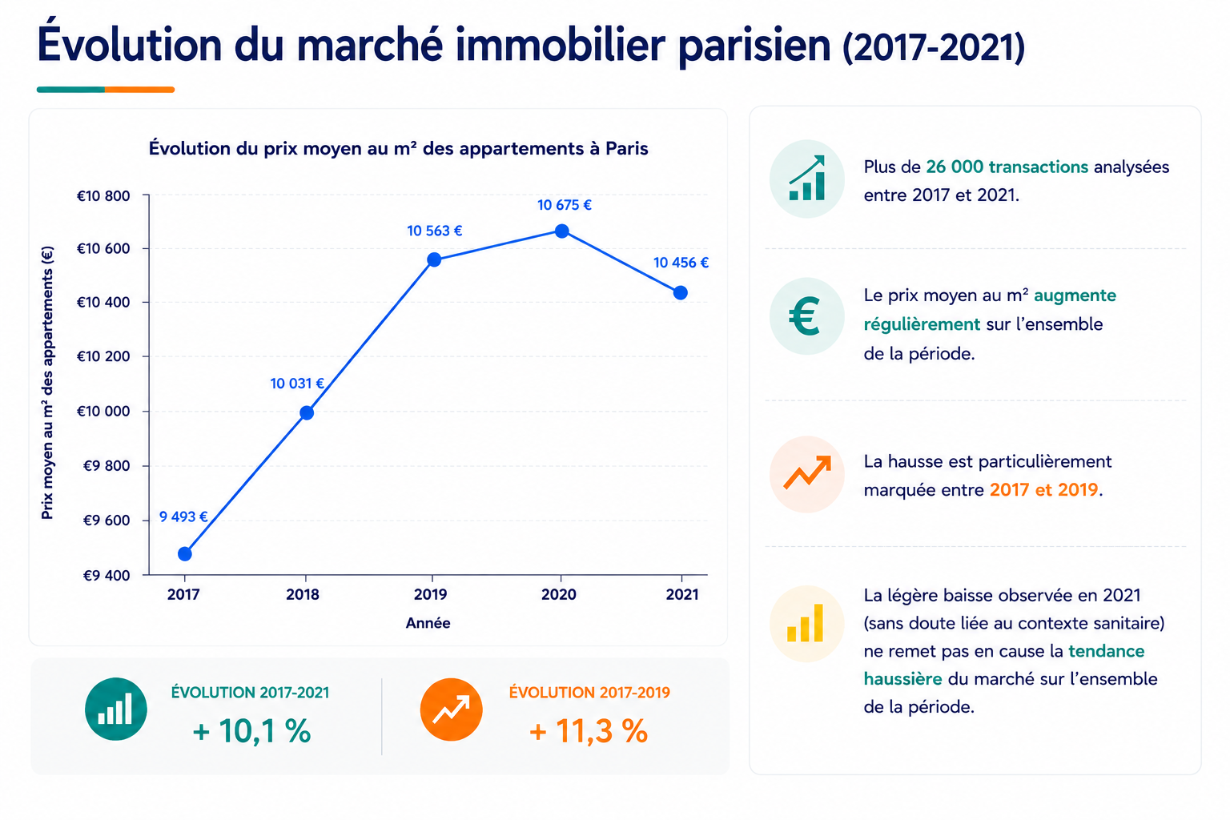
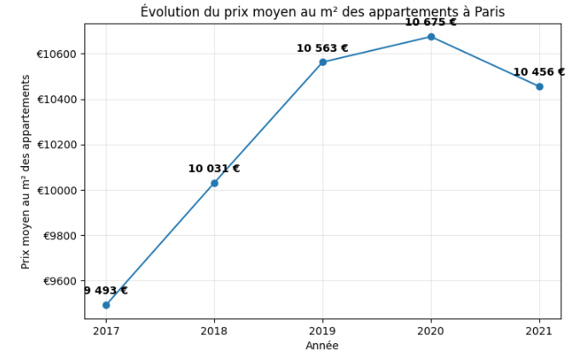
Évolution du marché immobilier parisien (2017-2021)
  Plus de 26 000 transactions analysées entre 2017 et 2021.
  Le prix moyen au m² augmente régulièrement sur l'ensemble de la période.
  La hausse est particulièrement marquée entre 2017 et 2019.
  La légère baisse observée en 2021 (sans doute lié au contexte sanitaire) ne remet pas en cause la tendance haussière du marché sur l'ensemble de la période
Le marché immobilier parisien affiche une forte dynamique de valorisation sur la période étudiée.

Slide 4
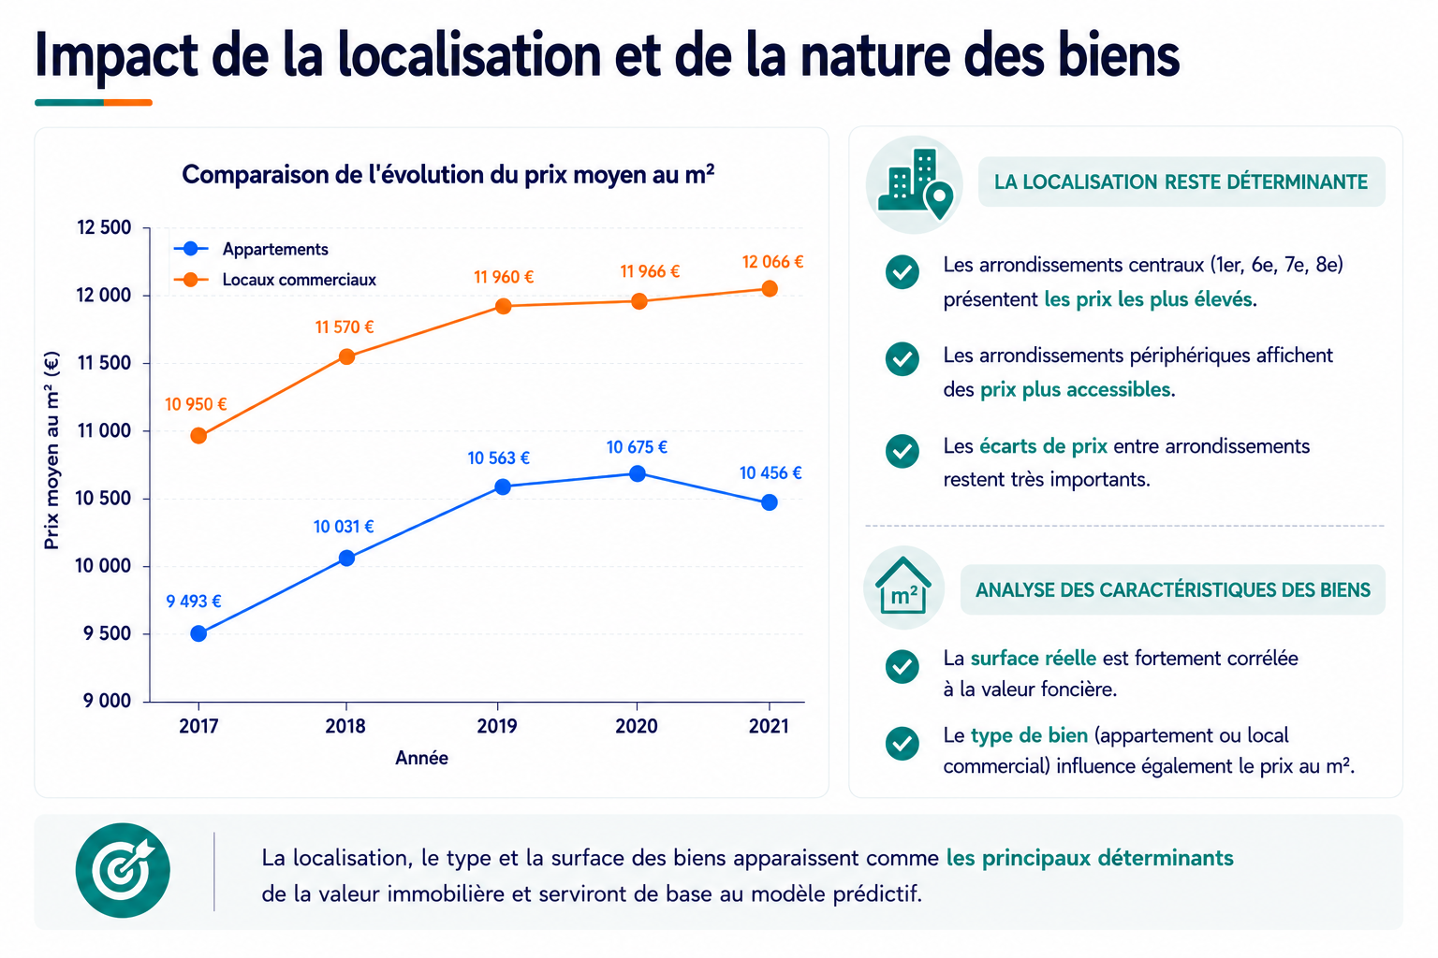
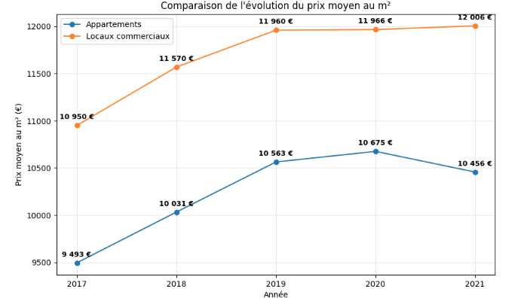
L'impact de la localisation et de la nature des biens
La localisation reste déterminante
  Les arrondissements centraux (1er, 6e, 7e, 8e) présentent les prix les plus élevés.
  Les arrondissements périphériques affichent des prix plus accessibles.
  Les écarts de prix entre arrondissements restent très importants.
Analyse des caractéristiques des biens
  La surface réelle est fortement corrélée à la valeur foncière.
  Le type de bien (appartement ou local commercial) influence également le prix au m².
La localisation, le type et la surface des biens apparaissent comme les principaux déterminants de la valeur immobilière et serviront de base au modèle prédictif

Slide 5
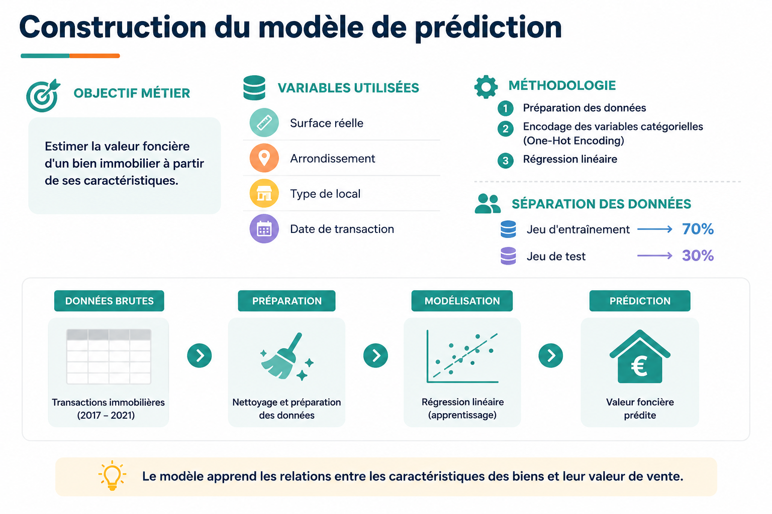
Construction du modèle de prédiction
Objectif métier :
« Estimer la valeur foncière d'un bien immobilier à partir de ses caractéristiques. »
Variables utilisées
  Surface réelle
  Arrondissement
  Type de local
  Date de transaction
Méthodologie
  Préparation des données
  Encodage des variables catégorielles (One-Hot Encoding)
  Régression linéaire
Séparation des données :
  jeu d'entraînement
  jeu de test
Le modèle apprend les relations entre les caractéristiques des biens et leur valeur de vente.

Slide 6
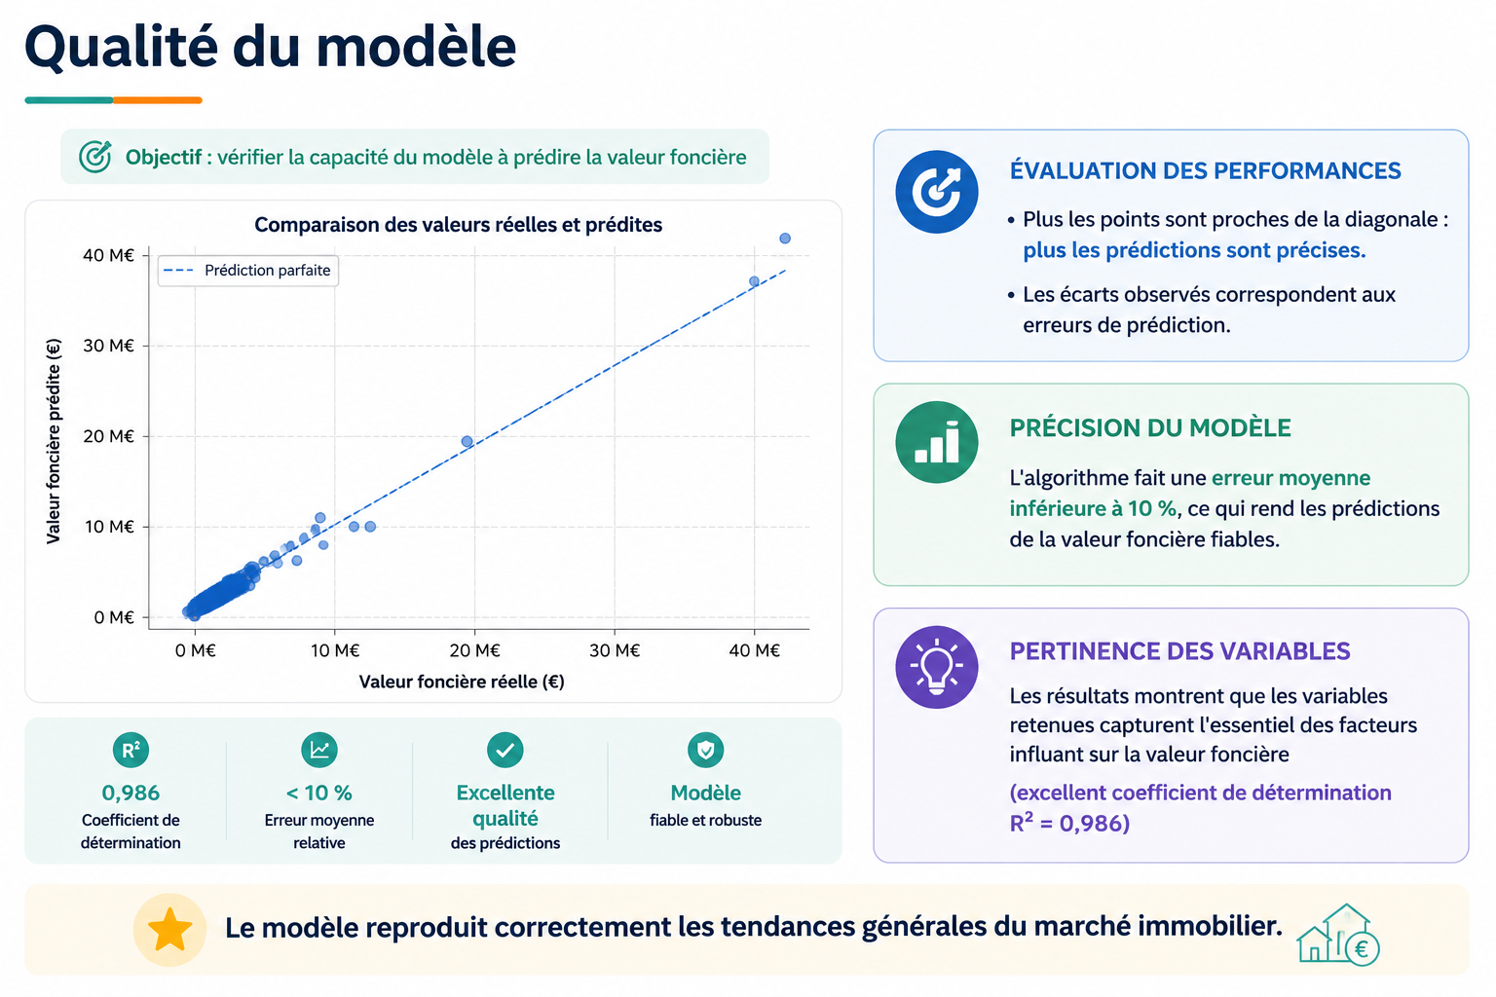
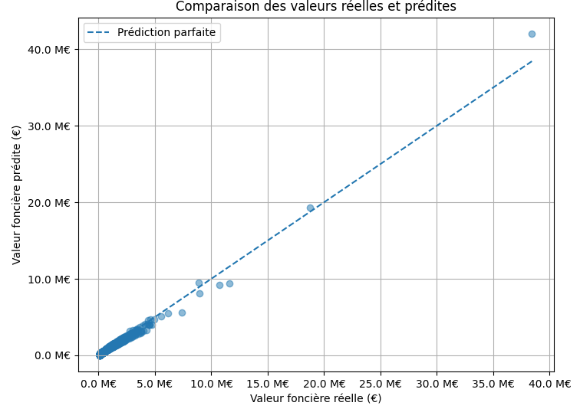
Qualité du modèle
Évaluation des performances : Plus les points sont proches de la diagonale :
  plus les prédictions sont précises.
  Les écarts observés correspondent aux erreurs de prédiction.
L'algorithme fait une erreur moyenne inférieure à 10 %, ce qui rend les prédictions de la valeur foncières fiables.
Les résultats montrent que les variables retenues capturent l'essentiel des facteurs influençant la valeur foncière (par un excellent coefficient de détermination R² = 0,986)
Le modèle reproduit correctement les tendances générales du marché immobilier.

Slide 7
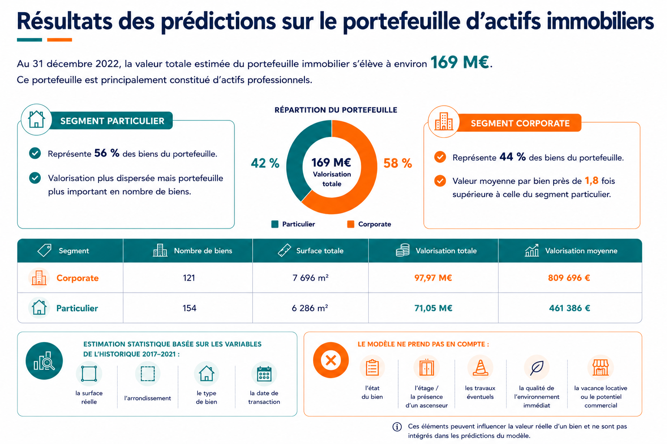

Valorisation du portefeuille d’actifs selon les prédictions
Le portefeuille immobilier est valorisé à environ 169 M€ au 31 décembre 2022. Il est fortement porté par les actifs professionnels
Segment Corporate
  Représente 44 % des biens du portefeuille.
  Concentre 58 % de la valorisation totale.
  Valeur moyenne par bien près de 1,8 fois supérieure à celle du segment particulier.
Segment Particulier
  Représente 56 % des biens du portefeuille.
  Concentre 42 % de la valorisation totale.
  Valorisation plus dispersée mais portefeuille plus important en nombre de biens.
Segment | Nombre de biens | Surface totale | Valorisation totale | Valorisation moyenne
Corporate | 121 | 7 696 m² | 97,97 M€ | 809 696 €
Particulier | 154 | 6 286 m² | 71,05 M€ | 461 386 €
Estimation statistique basée sur les variables de l’historique 2017 2021 :
  la surface réelle
  l'arrondissement
  le type de bien
  la date de transaction
Le modèle ne prend pas en compte :
  l'état du bien
  l'étage / la présence d'un ascenseur
  les travaux éventuels
  La qualité de l'environnement immédiat
  la vacance locative ou le potentiel commercial

Slide 8
Les Plus Beaux Logis de Paris
Partie 2 : Modèle de classification

Slide 9
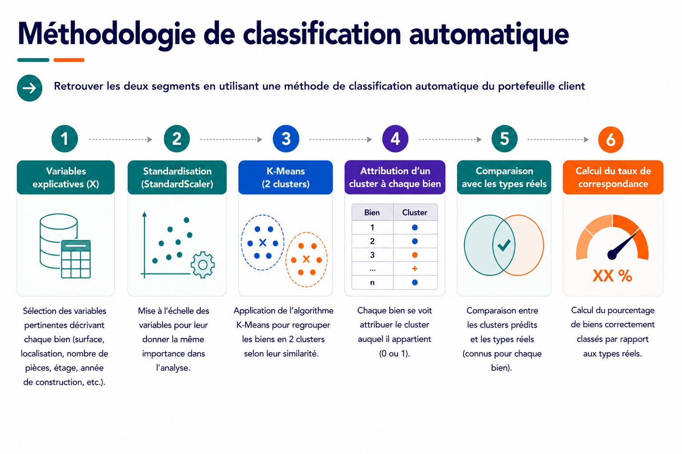
Méthodologie de classification automatique
Objectif : Retrouver les deux segments (type local) en utilisant une méthode de classification (algorithme K-Means) automatique du portefeuille client
Variables explicatives (X)
  │
  ▼
  Standardisation (StandardScaler)
  │
  ▼
  K-Means (2 clusters)
  │
  ▼
  Attribution d'un cluster à chaque bien
  │
  ▼
  Comparaison avec les types réels
  │
  ▼
  Calcul du taux de correspondance

Slide 10
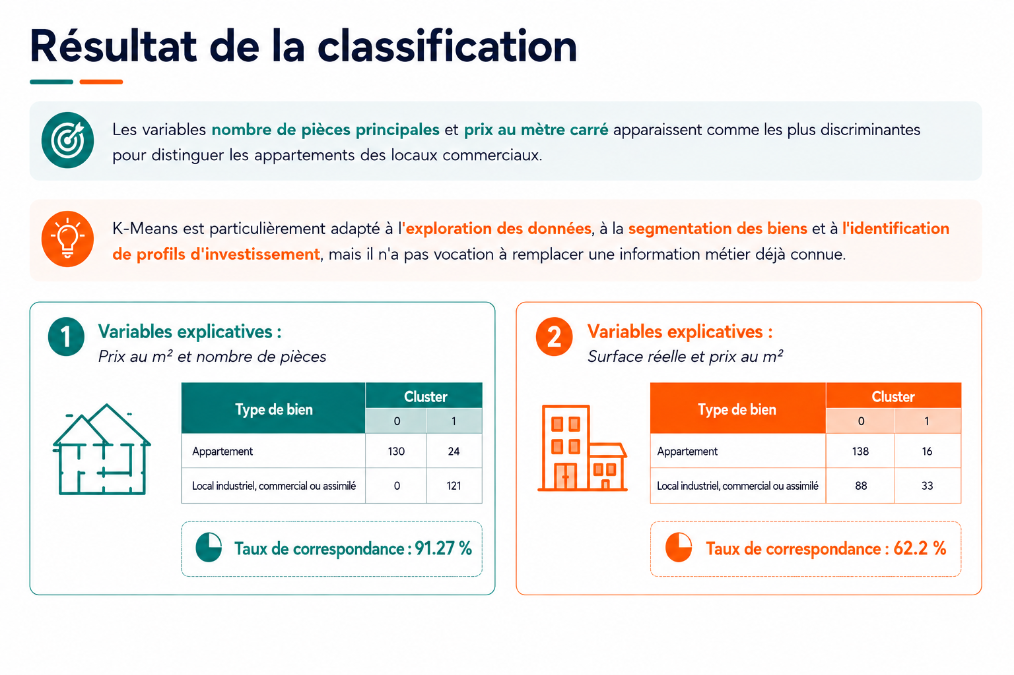

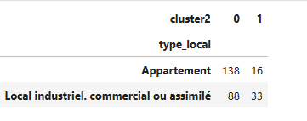
Résultat de la classification
Les variables nombre de pièces principales et prix au mètre carré apparaissent comme les plus discriminantes pour distinguer les appartements des locaux commerciaux.
K-Means est particulièrement adapté à l'exploration des données, à la segmentation des biens et à l'identification de profils d'investissement, mais il n'a pas vocation à remplacer une information métier déjà connue.
Variables explicatives :
Prix au m2 et nombre de pièces
Variables explicatives :
Surface réelle et prix au m2

Slide 11
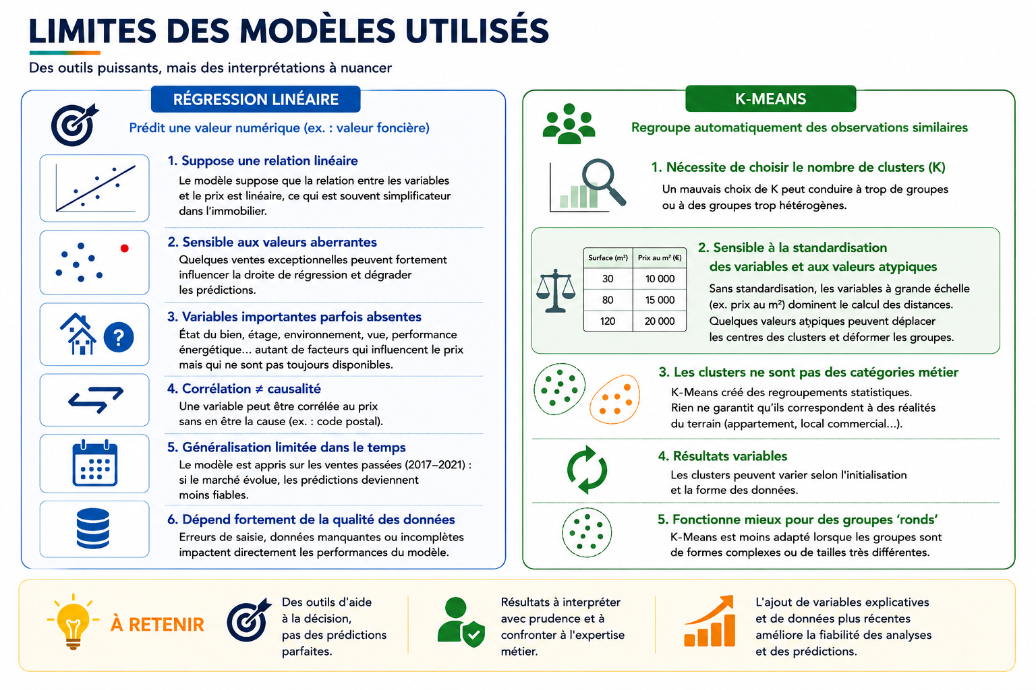
Limites des modèles utilisés
Régression linéaire | K-Means
Suppose une relation linéaire entre les variables. | Nécessite de choisir le nombre de clusters (K).
Sensible aux valeurs aberrantes et aux données manquantes. | Sensible aux valeurs atypiques.
Ne prend pas en compte certains facteurs influençant le prix (état du bien, prestations, environnement…). | Les clusters sont des regroupements statistiques, pas des catégories métier.
Les performances dépendent de la qualité et de la représentativité des données d'apprentissage. | Les résultats peuvent varier selon l'initialisation et la forme des données.
Les deux modèles constituent des outils d'aide à la décision, et non des outils de prédiction parfaite.
Les résultats doivent être interprétés avec prudence et confrontés à l'expertise métier.
L'ajout de variables explicatives et de données plus récentes permettrait d'améliorer la fiabilité des analyses et des prédictions.

